Slide 1
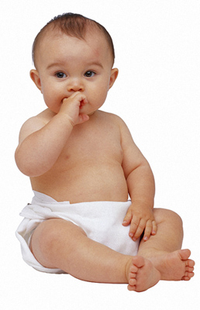
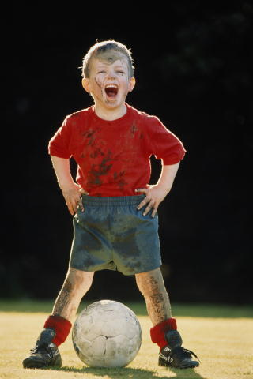
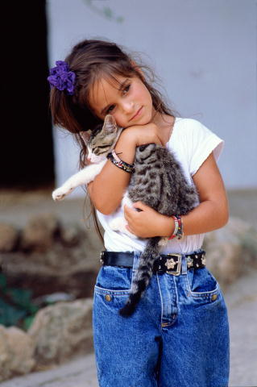
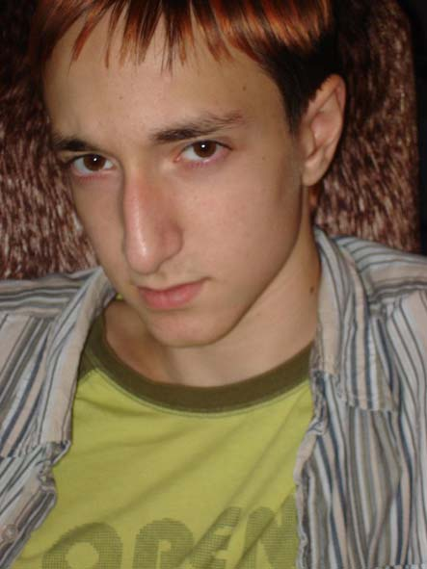
Открытый урок в 8 классе на тему :
Возрастные периоды жизни.
Подготовила и провела учитель биологии : Долбешкина Г.Л.
2011-12 уч. год.

Slide 2
Открытый урок в 8 классе на тему :
Возрастные периоды жизни.
Подготовила и провела учитель биологии : Долбешкина Г.Л.
2011-12 уч. год.

Slide 3
ЦЕЛИ И ЗАДАЧИ УРОКА:
Закрепить ранее изученный материал по вопросам оплодотворения, эмбрионального развития зародыша, рождение человека; продолжить развитие общечеловеческих понятий о самовоспроизведении организмов, а также познакомимся с необратимыми процессами жизнедеятельности; раскрыть особенности роста и развития ребенка первого года жизни, познакомить с периодами формирования организма до 18 лет.

Slide 4

Повторение пройденного материала:

Slide 5
Графический диктант
Да , нет
1.В большинстве случаев с яйцеклеткой сливается только один сперматозоид.
2.Оплодотворение происходит в маточной трубе.
3.Плацента образуется из зародышевых оболочек и слизистой оболочки матки.
4.Кровь зародыша смешивается с кровью матери, объединяясь в общий кровоток.
5.Сосуды пуповины являются частью кровеносной системы за­родыша.
6.Зародыш человека в своем развитии кратко повторяет исторический путь развития хордовых.
7.Все органы у зародыша формируются к 6 месяцам.
8.Во время беременности многие железы внутренней секреции прекращают выделение гормонов.
9.Беременность в норме длится 7 месяцев.
10.В пищевом рационе беременной женщины должны быть продукты, содержащие соли кальция, железа.
11.Беременным женщинам необходимо есть "за двоих".
12.Плод выходит из матки вперед головой.
13.При родах ослабляются связки, удерживающие кости таза, таз расширяется.
14.Первый крик ребенка связан с возбуждением дыхательного центра углекислым газом.

Slide 6
Сравним ответы:

Slide 7
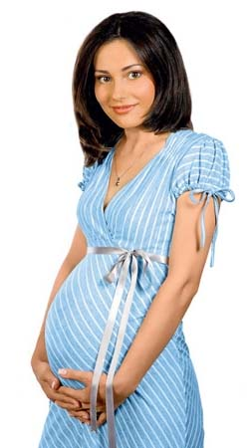


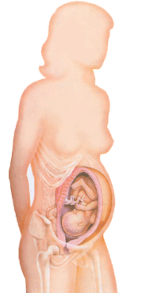
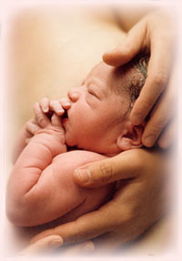
Какие физиологические процессы свойственные человеку вы запомнили с прошедшего урока ?
Оплодотворение
Эмбриональное развитие
Беременность
Роды
Материнство

Slide 8
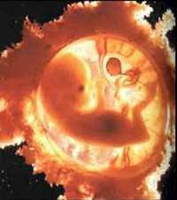
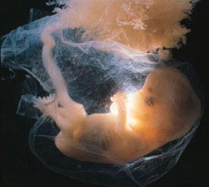
Дневник неродившегося ребенка

Slide 9
Просмотр видеофильма
В конце 80 годов XX в. с помощью звуковой аппаратуры амери­канский акушер-гинеколог Бернард Натонсон снял фильм.
Многие врачи, просмотрев фильм, навсегда отказались производить аборты

Slide 10
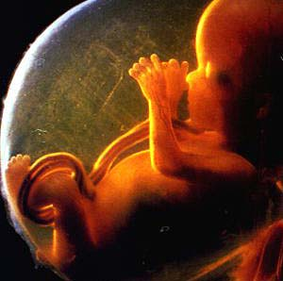
Запомните…
Аборт — это прерывание беременности!
Это ужасно!

Slide 11

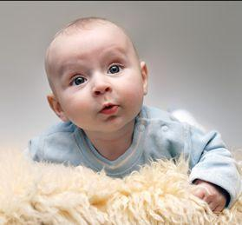
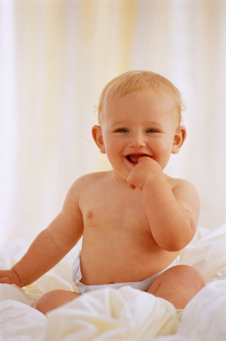
Я славлю миг
Рождения ребенка,
Когда впервые
От шлепка руки
Он вдруг зальется
Трепетно и звонко
И расцветут глаза,
Как васильки.
Нет, он не плачет,
Он совсем не плачет.
Пока мы вяжем
узел на пупке –
Он радуется жизни,
Но иначе,
На непонятном
Взрослым языке.

Slide 12
Вспоминаем
Как называется индивидуальное развитие организма?
ОНТОГЕНЕЗ

Slide 13
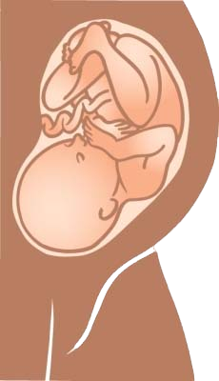
ОНТОГЕНЕЗ
Эмбриональное развитие
Постэмбриональное развитие

Slide 14
Постэмбриональное развитие:
Момент рождения человека

Slide 15
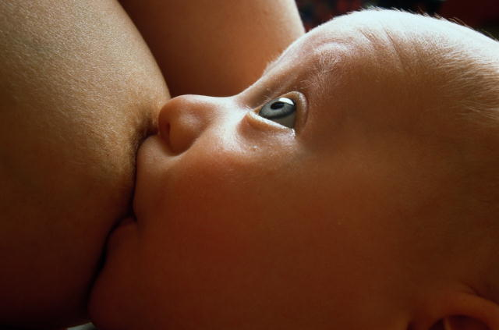

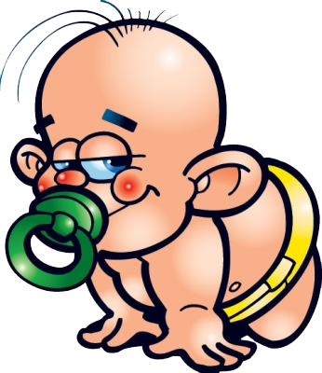
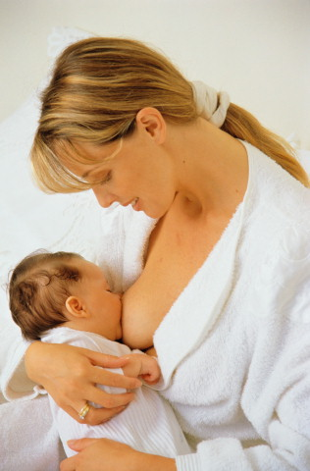
Период новорожденности или грудной возраст
До месяца ребенок считается новорожденным. Период от месяца до года называется грудным. Первый месяц поза новорожденного напоминает положение плода в матке. Большую часть суток он спит. Просыпается лишь ко времени кормления. Уход за новорожденным требует особой чистоты, поддержания постоянной температуры в комнате, строгого соблюдения времени кормления. Несоблюдение времени кормления нарушает сон, делает ребенка беспокойным, при этом расстраивается пищеварение. Гармоничное развитие ребенка происходит при грудном вскармливании, так как материнское молоко содержит все вещества, обеспечивающие его рост и развитие.
На шестой неделе ребенок удерживает головку, распрямляет ножки, в 6 месяцев уже начинает сидеть. Активные движения способствуют росту и развитию мышц, укреплению костной системы, лучшему обеспечению организма питательными веществами и кислородом, а главное, они нормализуют деятельность нервной системы. В основе физического воспитания грудных детей должны лежать три правила: постепенность усложнения упражнений, повторяемость, систематичность (рис. 129).
Хорошее физическое и психическое развитие ребенка определяется рациональным режимом.

Slide 16
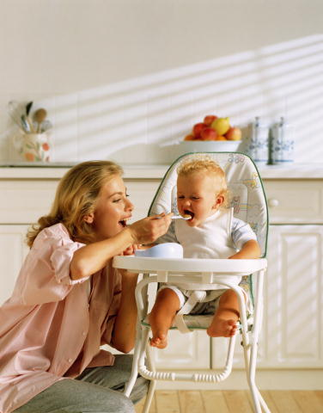
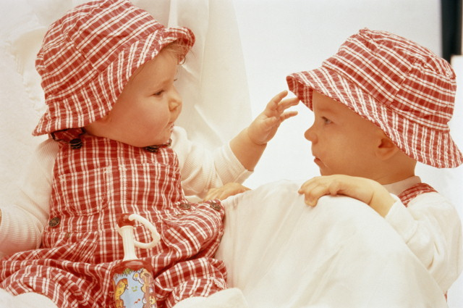
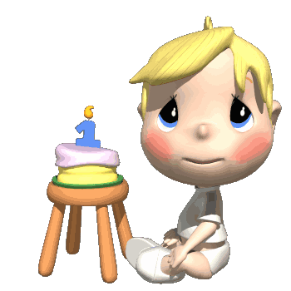
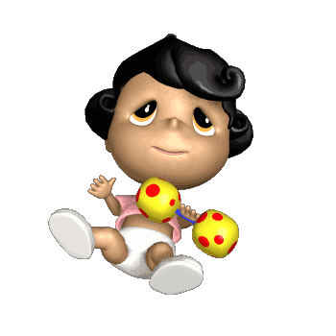
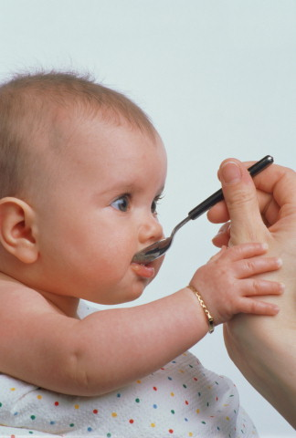
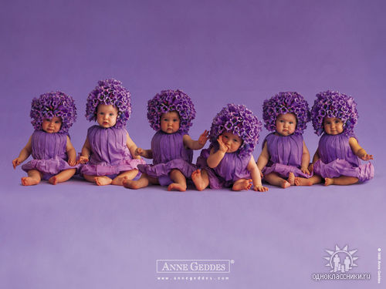
Раннее детство.
В возрасте от года до трех лет ребенок усиленно растет, питается той же пищей, что и взрослые, у него проявляется стремление к самостоятельному познанию мира, тяга к самоутверждению. В этом возрасте ребенок начинает ходить и овладевает различными способами манипулирования с предметами. Осваивается много новых двигательных навыков.
В процессе игры ребенок подражает взрослым. В этот период важно не подавить стремление ребенка к самостоятельности, чтобы у него не сформировались такие черты характера, как упрямство и капризность.

Slide 17
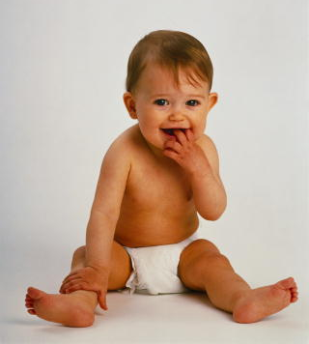
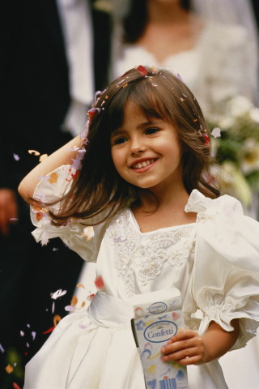
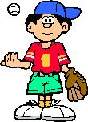
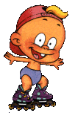
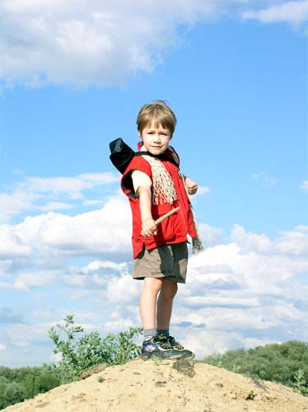
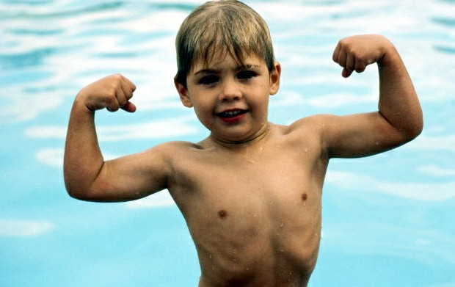
Дошкольный период.
Дошкольный возраст длится от трех до семи лет. В этом возрасте проявляется большой интерес к окружающему миру. Любознательность ребенка так велика, что этот период называют стадией вопросов. Отвечая на вопросы, необходимо придерживаться тактики правдивых, но доступных для ребенка ответов. К. Чуковский считал необходимым сказать ребенку правду на любой интересующий его вопрос. Неправильные объяснения, попытки отмахнуться от вопросов ребенка мо­гут привести к потере интереса и доверия к окружающим.
В этот период у детей продолжает расти головной мозг и формируется внутренняя речь. Внешним проявлением этого служат разговоры с собой.
Умственное и физическое развитие ребенка, познание окружающего мира во многом определяется игрой. Для ребенка игра имеет такое же важное значение, как для взрос­лого работа, спорт. В игре ребенок познает первые радости победы, в ней же он получает первые нравственные уроки: сострадания, мудрости, честности, справедливости. Подвижные игры, особенно на чистом воздухе, совершенствуют мышечный аппарат. Дошкольники обладают богатой фантазией и эмоциями.

Slide 18

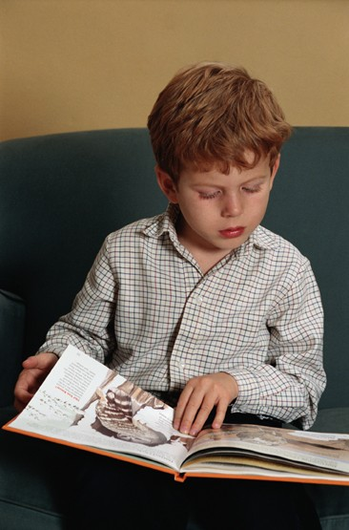

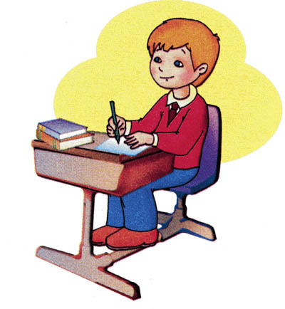

Школьный период.
В возрастной период от 7 до 17 лет происходит перестраивание деятельности всех органов и систем. Поступление в школу является наиболее трудным этапом в жизни ребенка. Если до школы основным видом деятельности ребенка была игра, то теперь он обязан регу­лировать свою жизнь по требованиям строгой школьной дисциплины. Учение—это серьезный, напряженный и достаточно упорный труд. Младшие школьники постепенно овладевают письмом, узнают много об окружающем мире, усваивают опыт, накопленный многими поколениями лю­дей. Обучение в школе шестилетних детей ускоряет развитие у них новых навыков и способностей по сравнению с теми одногодками, которые посещают детские сады. В шко­ле ребенок впервые ощущает на себе влияние коллектив­ного воздействия — в учебе, общественной работе, трудовом воспитании, спорте. Все это способствует гармонично­му, физическому, волевому развитию.

Slide 19
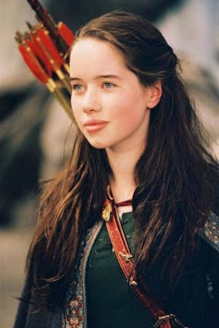
Подростковый период
В 11—15 лет наступает подростковый период. У подростков происходит глубокая перестройка деятельности всех органов и физиологических систем. Эта перестройка связана с интенсивным образованием половых гормонов и половым созреванием. У девочек этот процесс происходит с 11 до 14 лет, а у мальчиков с 12 до 15 лет.

Slide 20
Буклеты
Признаки полового созревания девочек и мальчиков

Slide 21
Закрепление изученного материала.
Периоды развития | События
1. период новорожденности или грудной 2. раннее детство 3. дошкольный период 4. школьный период 5. подростковый или юношеский период | А) большой интерес к окружающему миру Б) происходит глубокая перестройка организма В) ускоряется умственное развитие, и приобретаются новые навыки Г)большую часть суток спит Д) осваивает много двигательных навыков
Периоды развития | События
1 2 3 4 5 | Г Д А В Б

Slide 22
Мини- тест
1. Молоко матери полезно, так как:
A. оно стерильно и содержит антитела
Б.содержит все необходимые для питания вещества.
В.по всем указанным причинам.
2.В каком периоде у ребенка происходит усиленный рост
А. от 1 до 3 лет
Б. от 3до 7 лет
В. От 7 до 17 лет
3.В каком возрастном периоде происходит любознательность ребенка
А. от 1 до 3 лет
Б. от 3до 7 лет
В. От 7 до 17 лет
4.Серьезный напряженный и достаточно упорный труд ребенка
А. веселье
Б. учение
В. отдых
5.Подросток — это человек в возрасте:
A. от 7—11 лет.
Б. от 11—17 лет.
B. от 16—20 лет.
6. прерывание беременности
А. беременность
Б. роды
В.аборт

Slide 23
Ответы
1 - В
2 - А
3 - Б
4 - Б
5 - Б
6 - В

Slide 24
Незнакомые термины (самостоятельная работа)
Акселерация-…
Физиологическая зрелость -…
Психическая зрелость -…
Социальная зрелость -…

Slide 25
Подведение итогов
Оценки
Д/ з. Изучить § 59, ответить на вопросы, выполнить задания к параграфу

Slide 26
Спасибо за урок
Досвидания!!!

